Slide 1
Introduzione ai Microservizi

Slide 2




Chi sono
Antonio Venditti
Solution Architect @Blexin srl
antonio.venditti@blexin.com
avenditti83
blexin.com/it-IT/posts
@VAsoft83
2

Slide 3
Presentatevi
1
2
3
Come ti chiami?
Di cosa ti occupi in azienda?
La tua esperienza con sull’argomento e cosa ti aspetti dal corso

Slide 4
Cosa sono i microservizi?
Microservices are small, autonomous services that work together
- Sam Newman

Slide 5
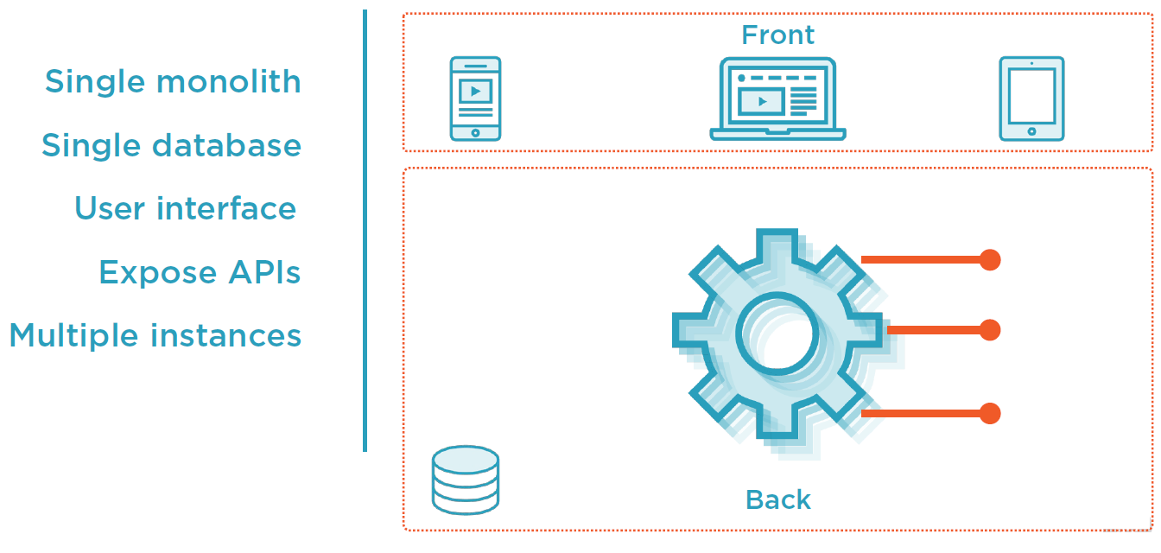
Il monolite

Slide 6
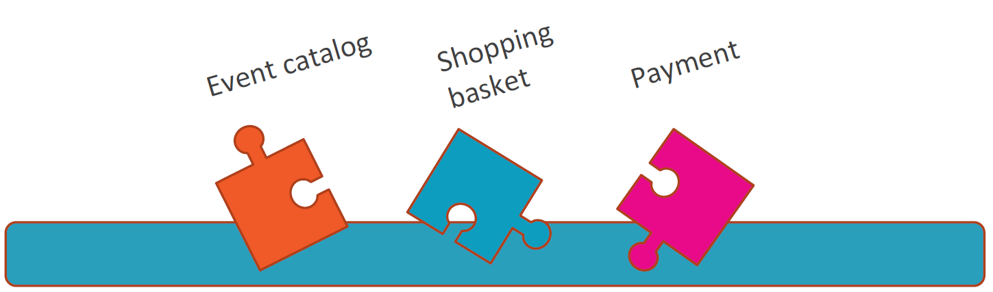
Sviluppo di un monolite

Slide 7
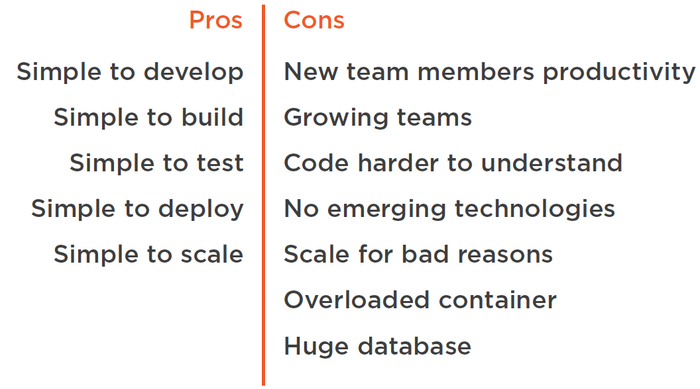
Il monolite

Slide 8
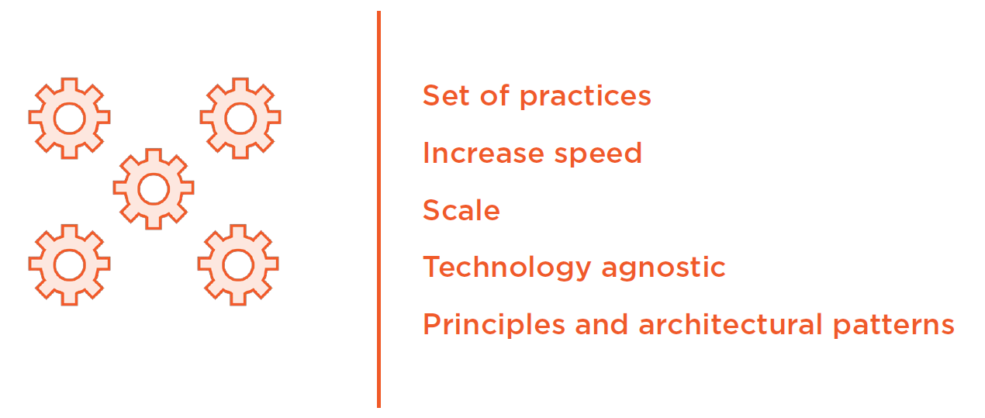
Come sono nati i microservizi?

Slide 9
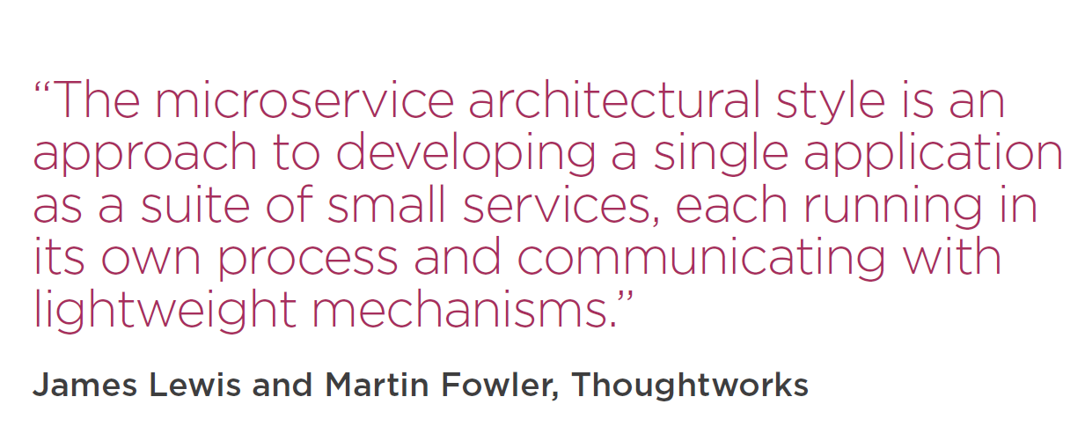
Come sono nati i microservizi?

Slide 10
Come sono nati i microservizi?
Domain Driven Design by Eric Evans
Questo libro ci ha aiutato a capire l’importanza di saper rappresentare bene il mondo nel nostro codice

Slide 11
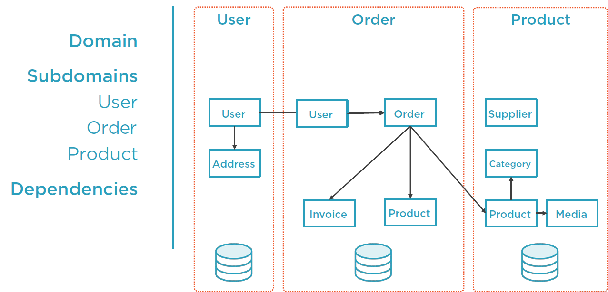
Domain Driven Design

Slide 12
Come sono nati i microservizi?
Modern software architecture (Onion, Hexagonal Architecture)
Novità: niente più layer e tante «porte» aperte!

Slide 13
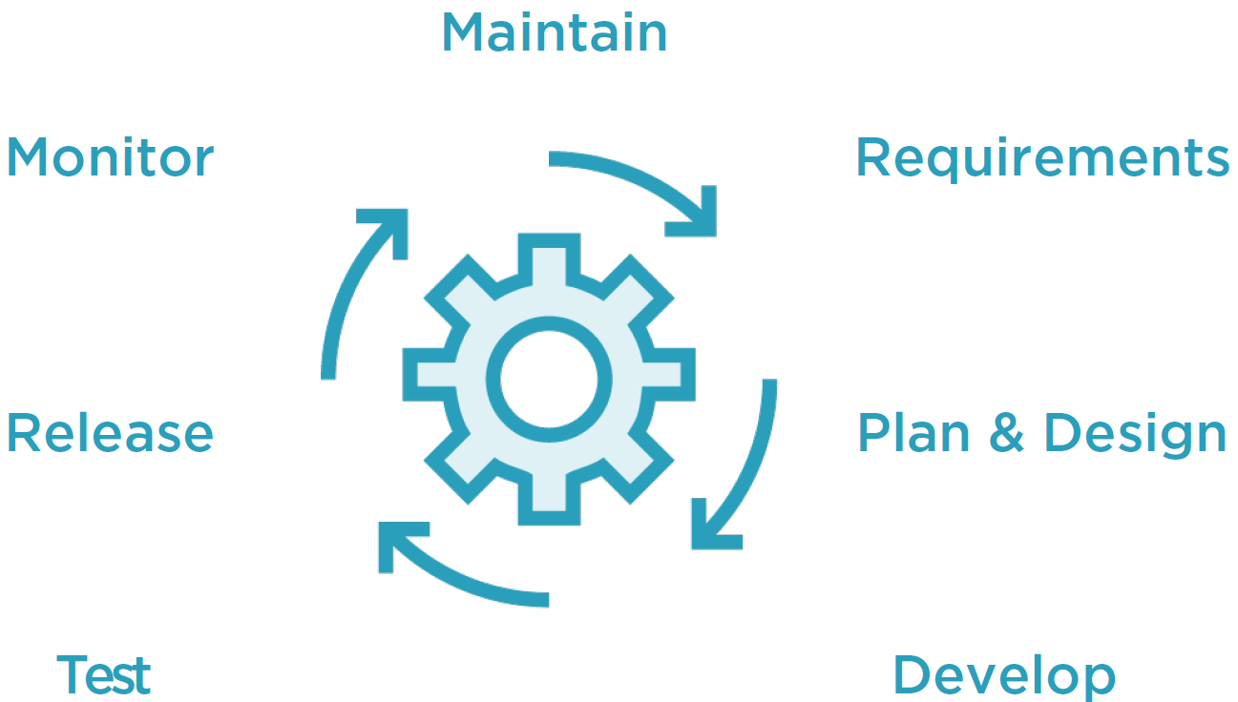
Come sono nati i microservizi?

Slide 14
Come sono nati i microservizi?
Continuous Delivery
Essere efficienti nella delivery dei nostri prodotti in produzione
Concetti chiave: IaaS e PaaS

Slide 15
Principi dei microservizi
Piccoli e con un solo compito
Ogni microservizio si deve focalizzare su una singola cosa. La coesione deve essere fondamentale!
Gather together those things that change for the same reason, and separate those things that change for different reasons (Robert C. Martin, uncle bob)
Avere dei contesti (boundaries) espliciti
Più piccolo è il servizio, maggiori sono i benefici, ma anche i possibili problemi
Collaborano fra loro
Espongono APIs (ma facendo attenzione, maggiore è l’esposizione, più sono le interconnessioni)

Slide 16
Principi dei microservizi
Autonomi
Tutte le comunicazioni avvengono tramite network (indipendenza)
Rilasciabili autonomamente
Devono poter essere rilasciati senza richiedere modifiche da parte dei consumer

Slide 17
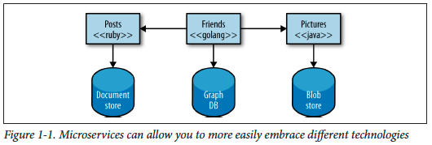
Benefici dei microservizi
Tecnologie eterogenee
Basati su servizi, possono utilizzare diverse tecnologie dietro le quinte
Benefici dal punto di vista dell’architettura, delle performance, organizzazione aziendale
Adozione facile di nuove tecnologie

Slide 18
Benefici dei microservizi
Resilienza
Concetto di bulkhead applicato ai service boundaries
Scalabilità
Possibilità di essere scalabili solo sulle funzionalità che richiedono scalabilità
Facilità di deploy
Ogni microservizio deve essere rilasciato in maniera indipendente
Gestione del rollback semplice

Slide 19
Benefici dei microservizi
Organizzazione aziendale
L’uso dei microservizi aiuta l’organizzazione aziendale minimizzando il numero di persone concentrato su una singola codebase
Composabilità
Riutilizzabilità dei componenti
Una buona scelta per i sistemi legacy

Slide 20
Cosa rende buono un microservizio?
Loose Coupling
Quando i servizi sono loosely coupled, una modifica ad un servizio non richiede la modifica agli altri.
Un servizio conosce poco o nulla dei servizi con cui parla
Conviene limitare il numero di chiamate diverse tra i servizi
High Cohesion
Boundaries con accoppiamento dei domini comuni

Slide 21
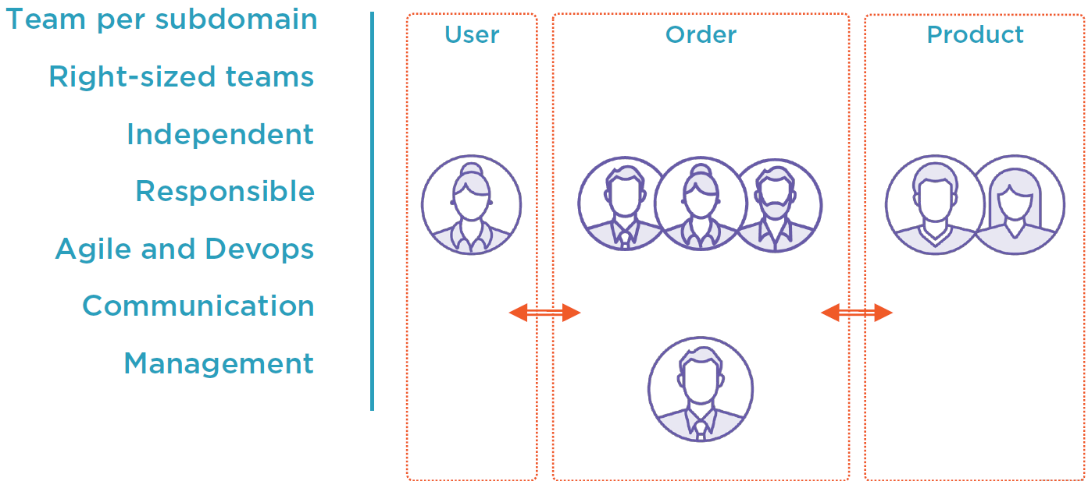
Organizzazione aziendale

Slide 22
Service Oriented Architecture (SOA)
E’ un design system dove più servizi collaborano fra loro per esporre delle informazioni
Le comunicazioni avvengono via network
Ogni servizio ha i propri boundaries
Manutenibilità
I microservizi sono un’accezione di SOA

Slide 23
Microservices are not a silver bullet!

Slide 24
Fattori negativi
Maggiore complessità
Come si integrano tutte le componenti?
Deployment
Monitoring
Team skill oltre coding skill
Grandezza di un microservizio
Eventual consistency

Slide 25
Il ruolo dell’architetto
Gli architetti non devono creare più un prodotto perfetto, ma pronto al cambiamento
Ricordarsi che un sistema è per gli utenti, ma ci sono anche altri attori in gioco
Pensare sempre a come avviene la comunicazione fra i componenti e non a cosa c’è dietro i componenti
Comunicare ed essere presente nel team

Slide 26
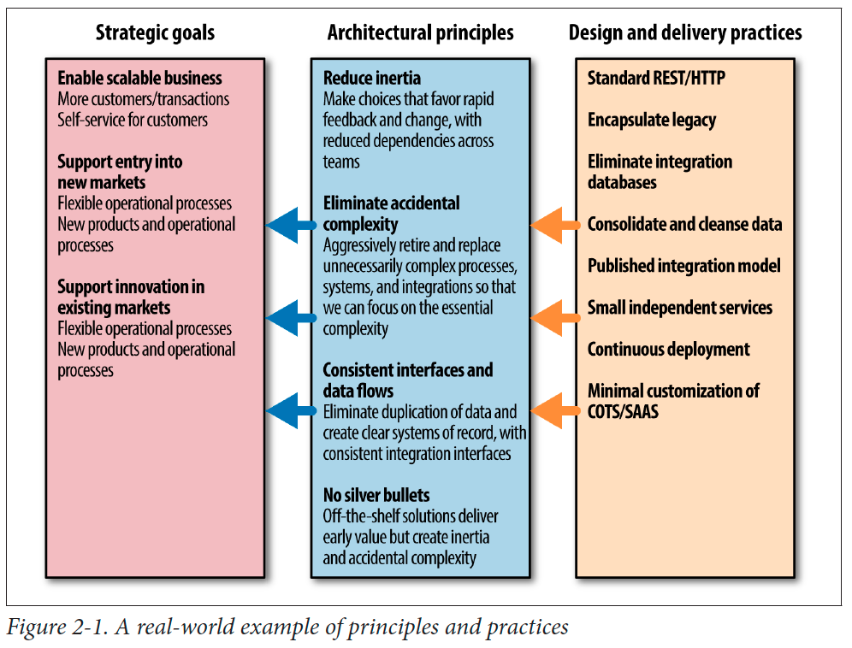
Goals, principles & pratices

Slide 27
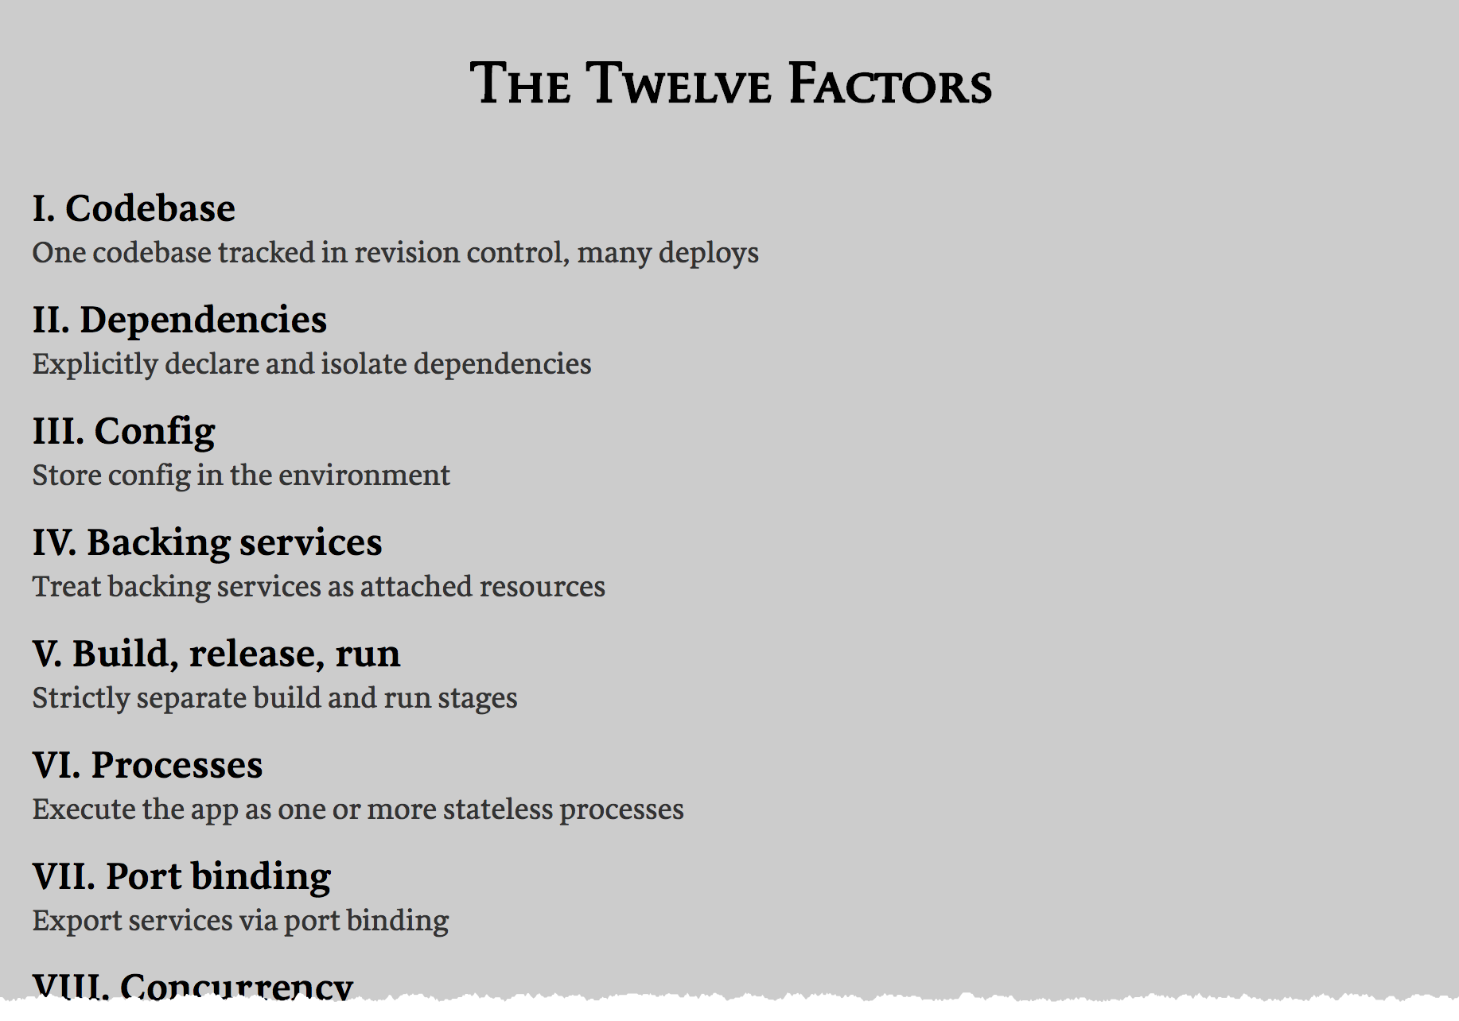
Principi
Notes:
https://www.12factor.net/

Slide 28
Fattori determinanti per un architetto
Vision
fare in modo che tutti abbiano una visione del progetto e dei suoi requisiti
Empatia
comprendere gli impatti delle decisioni su clienti e colleghi
Collaborazione
aiutare e coinvolgere i colleghi nella vision
Adattarsi
essere pronto al cambiamento della vision

Slide 29
Fattori determinanti per un architetto
Autonomia
trovare il giusto bilanciamento tra rendere autonomi il proprio team o standardizzare
Governance
verificare la corretta implementazione della vision

Slide 30
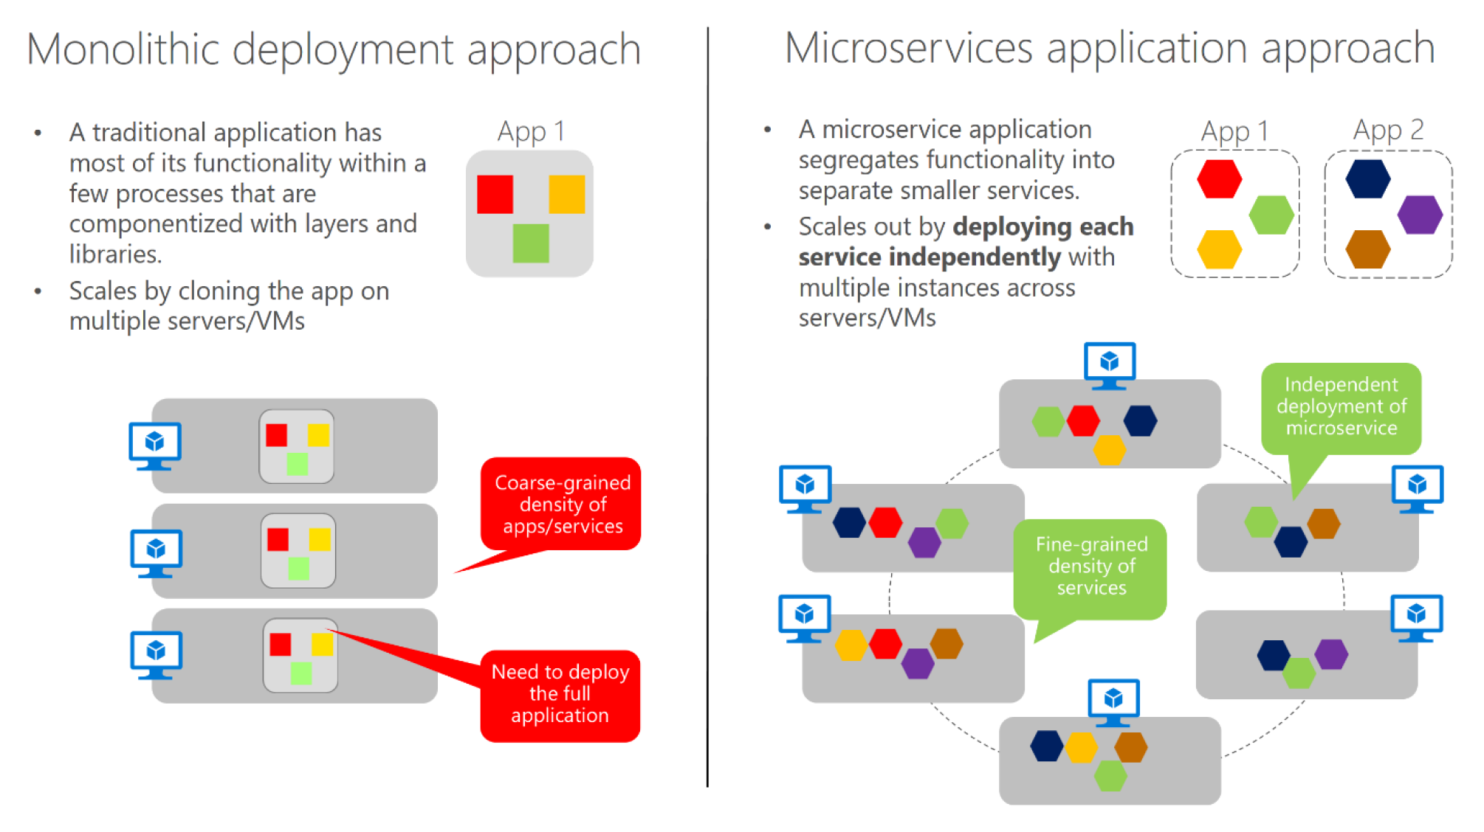

Slide 31
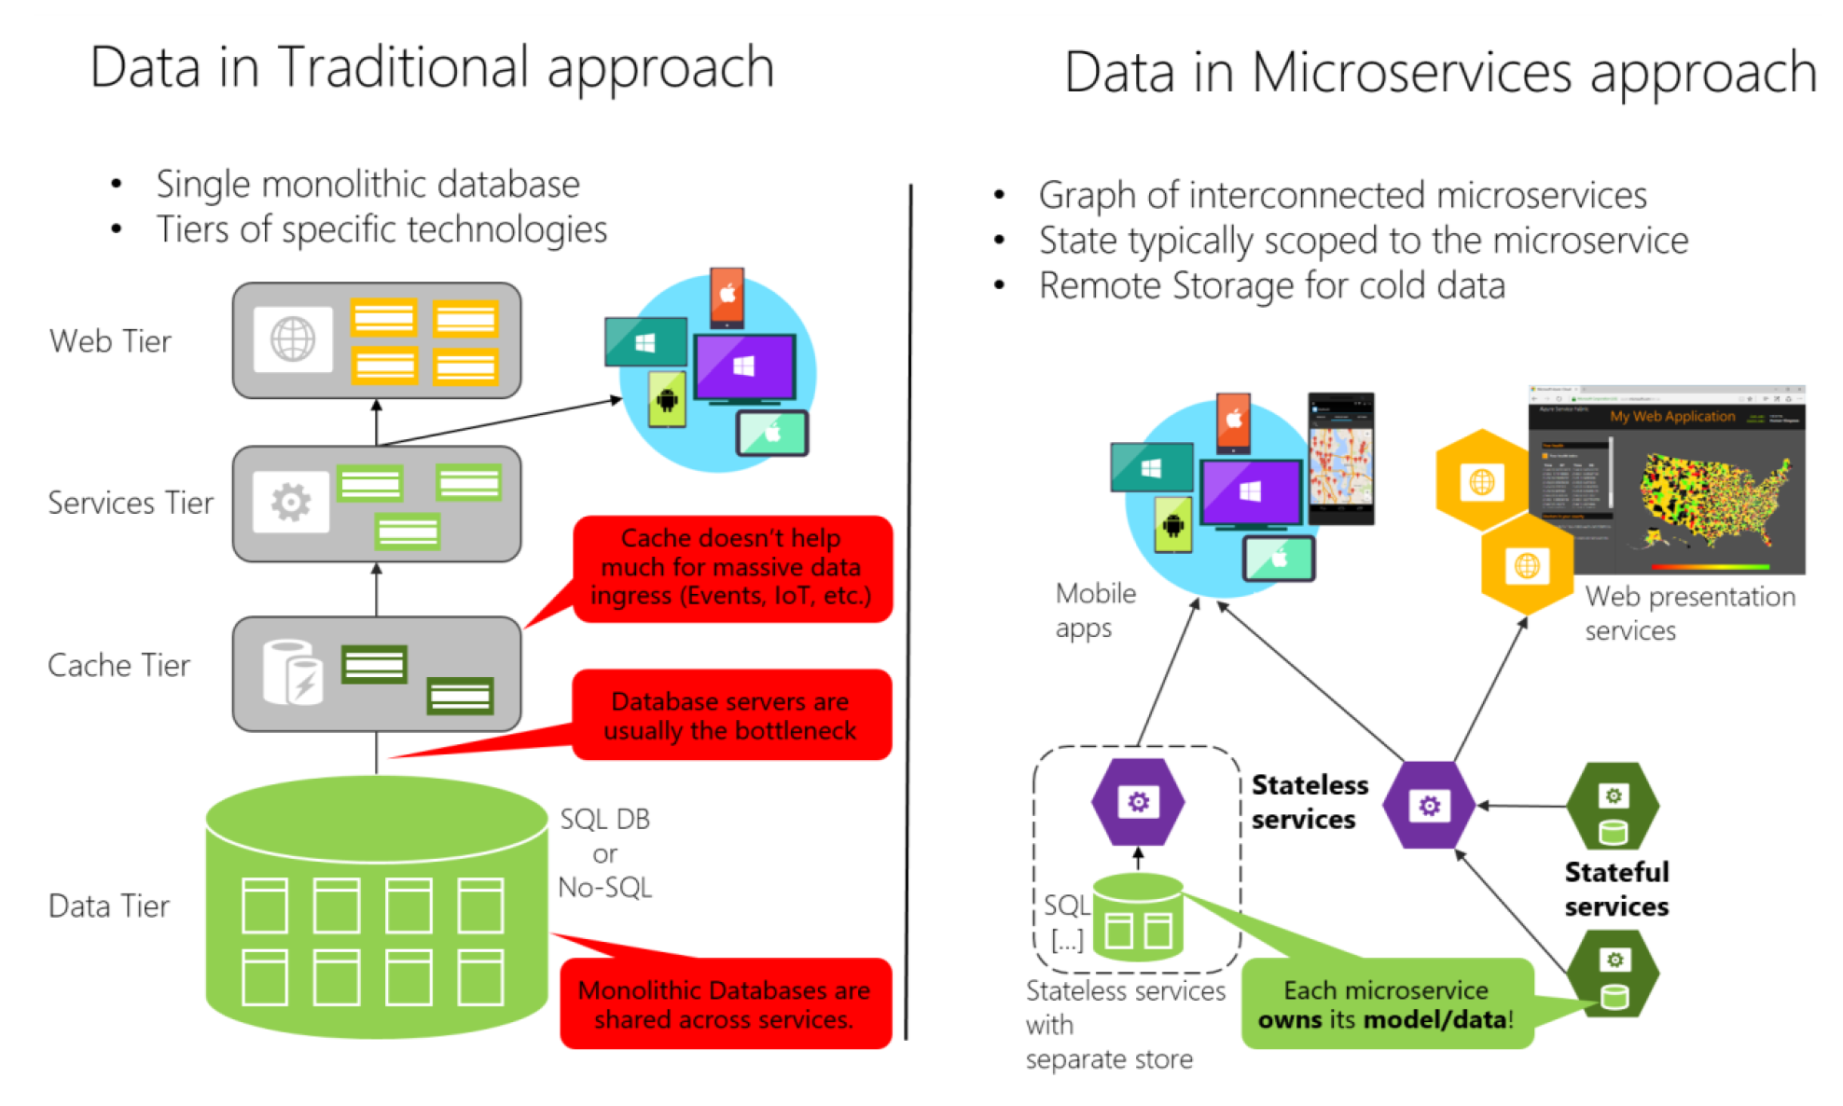

Slide 33
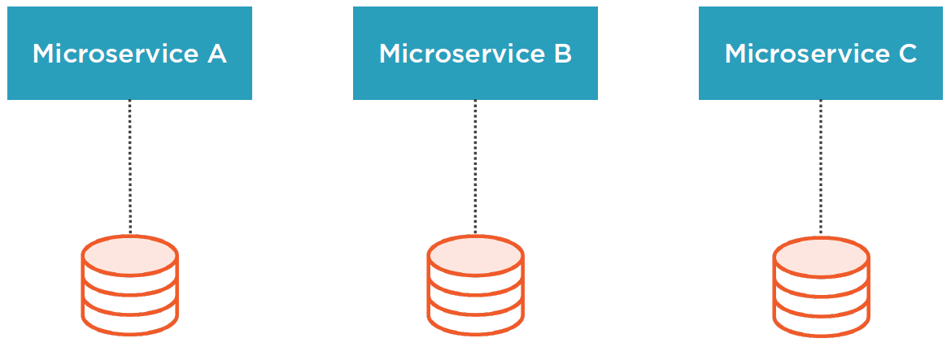
Microservizi e Datastore

Slide 34
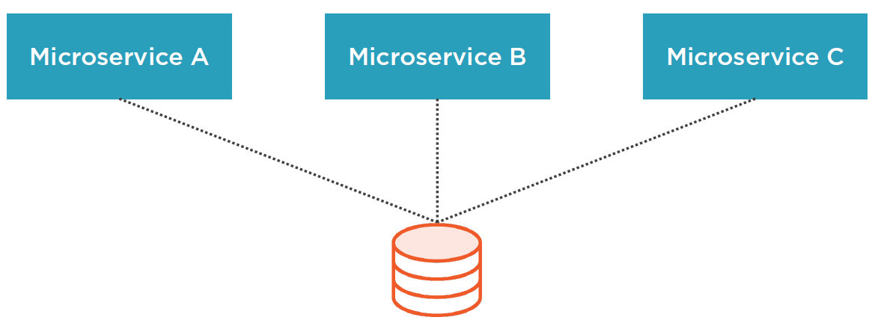
Non condividere il DB!

Slide 35
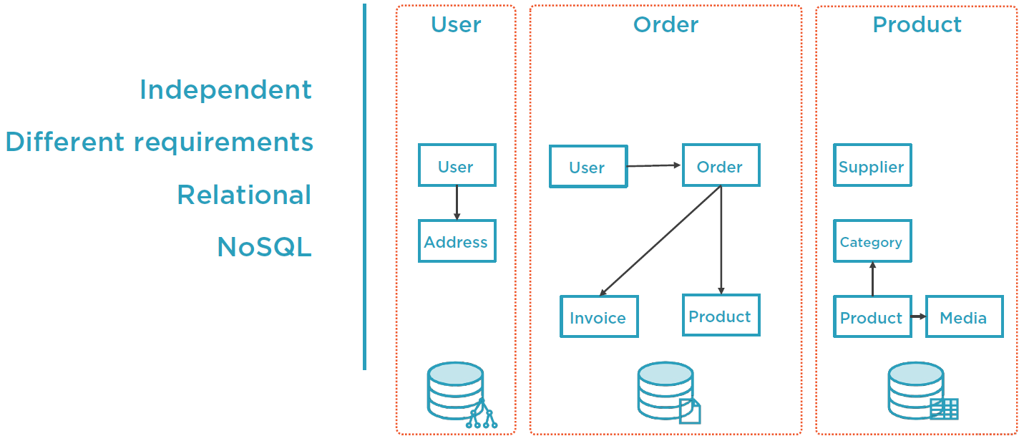
Data Store

Slide 36
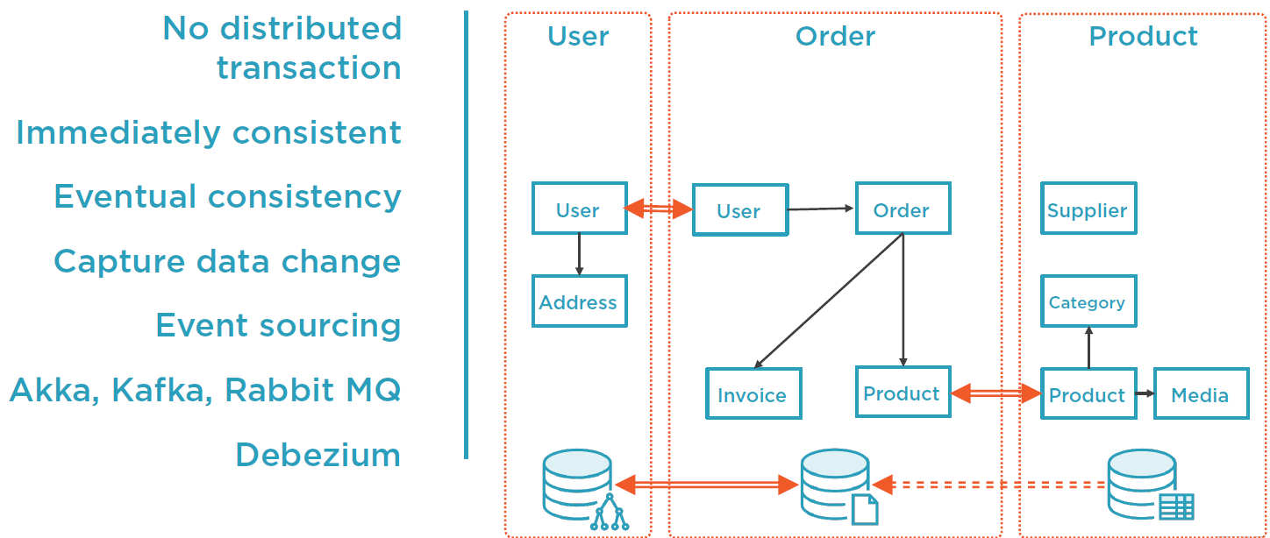
Data Synchronization

Slide 37
Creare microservizi
ESEMPIO
Notes:
https://www.telerik.com/blogs/your-first-microservice-dotnet-6
https://github.com/zangassis/user-manager
https://github.com/dotnet-architecture/eShopOnWeb

Slide 38
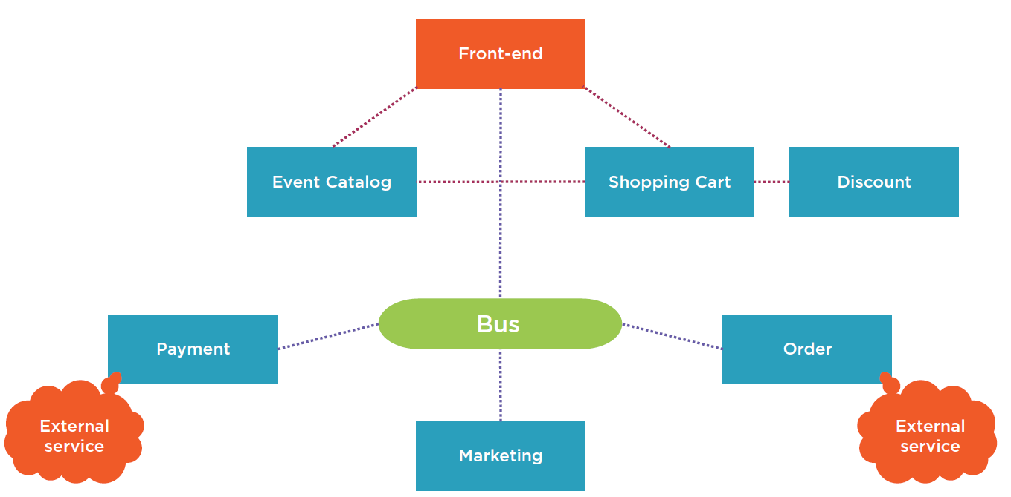
Applicazione per Ticket

Slide 39
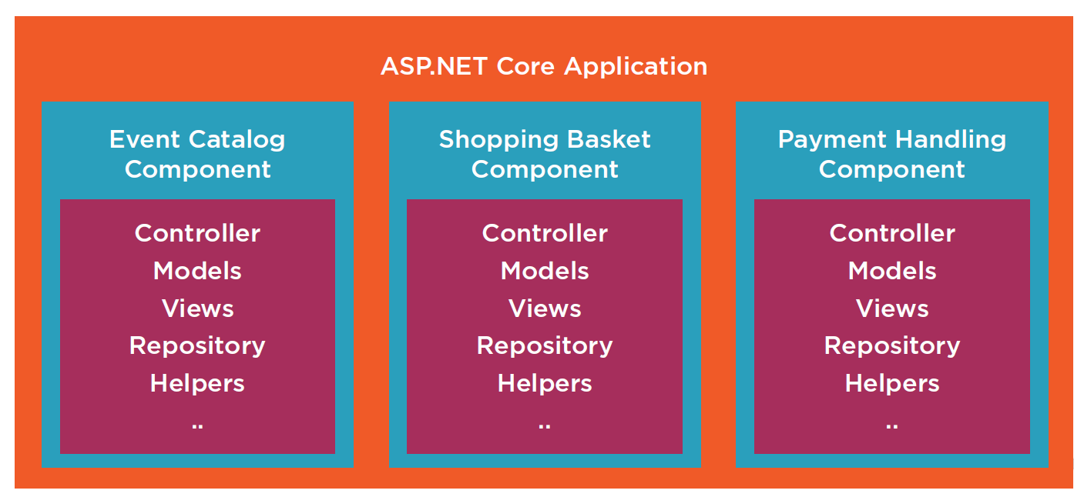
Un approccio tipico

Slide 40
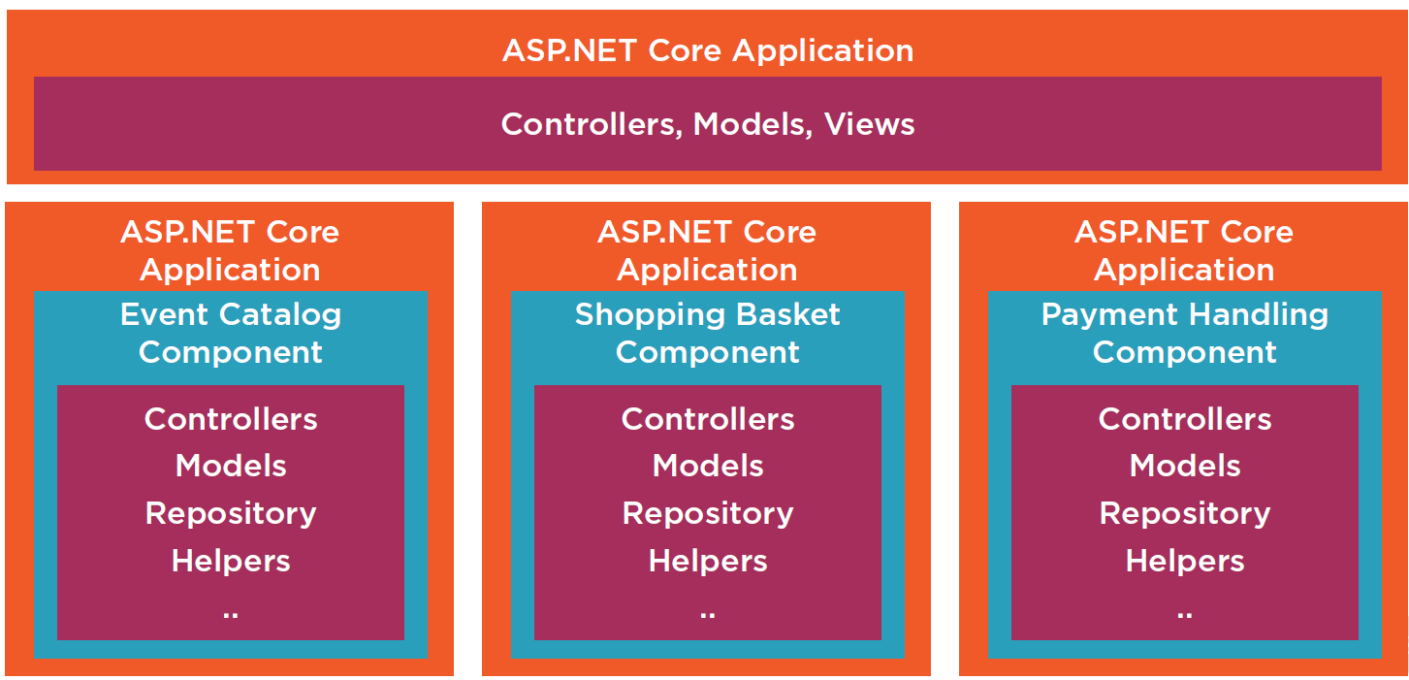
Un approccio a microservizi

Slide 41
Architettura
L’applicazione consiste di «piccoli» servizi
Ogni servizio è indipendente
Ogni servizio si occupa di un solo task

Slide 42
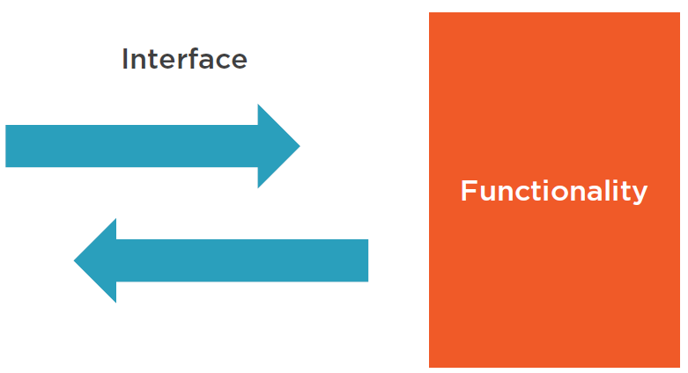
Definizione di un servizio
E’ il servizio indipendente?
Si occupa di un solo task?
Se no, occorre aggiungere un nuovo servizio

Slide 43
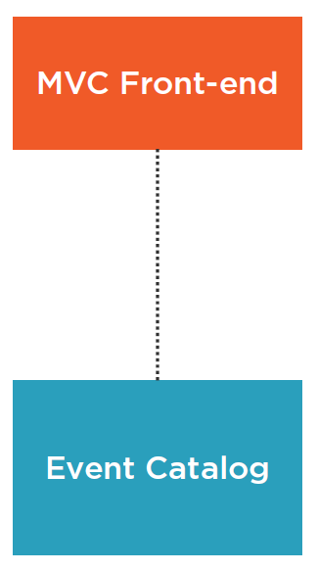
Un primo microservizio

Slide 44
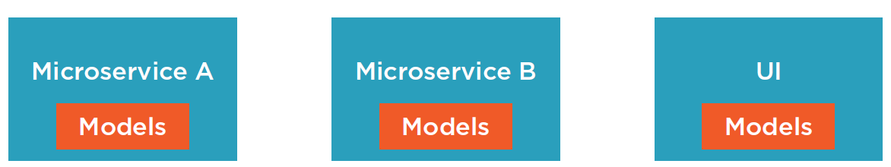
Data Model nei microservizi

Slide 45
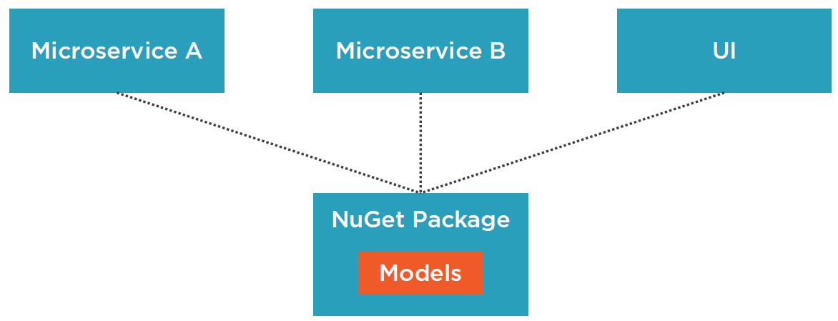
Condivisione del modello (da evitare!)

Slide 46
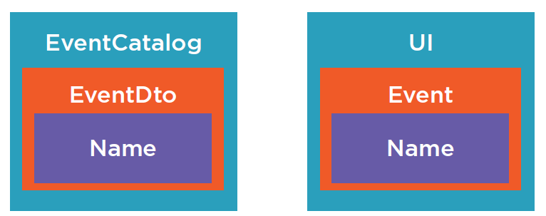
Versionamento

Slide 47
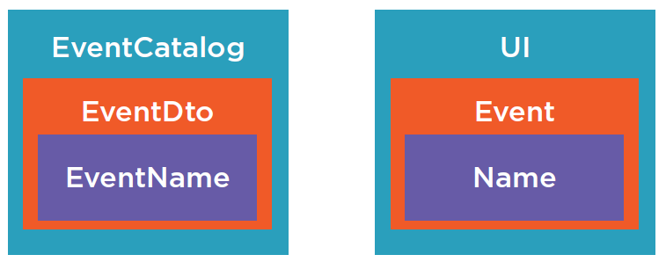
Versionamento

Slide 48
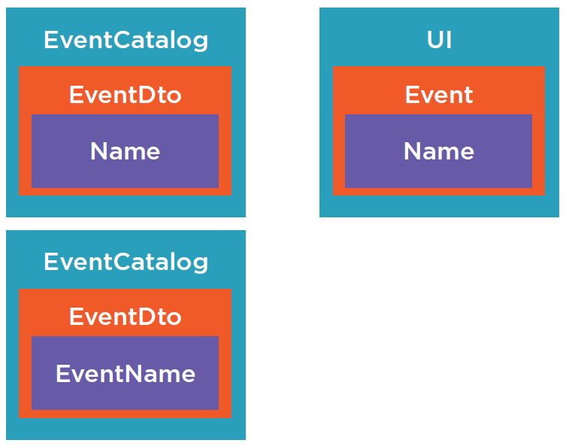
Versionamento

Slide 49
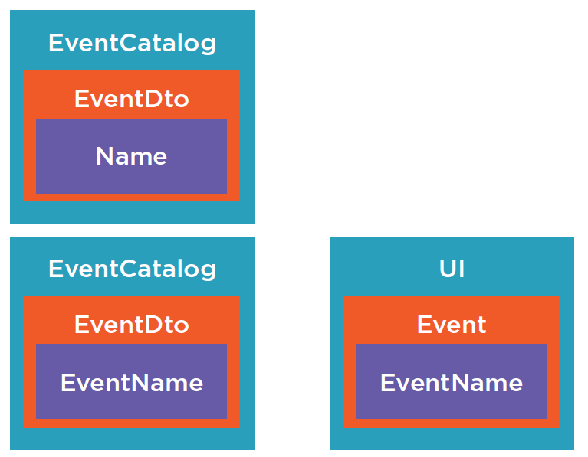
Versionamento

Slide 50
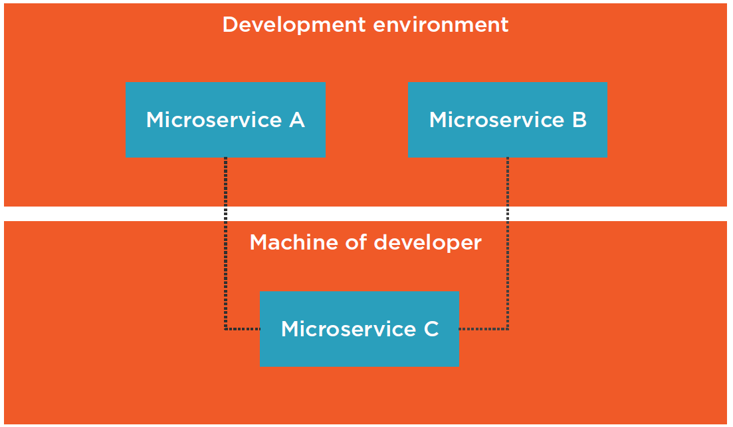
Testing durante lo sviluppo

Slide 51
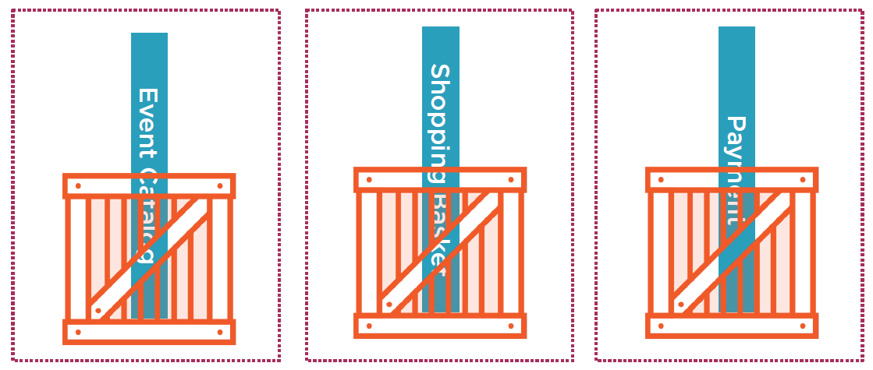
Un appoccio a container

Slide 52
Un approccio a container
Portabilità
Scalabilità
Stessa esperienza tra sviluppo e produzione
Orchestrazione
Gestione delle versioni
Replica
Più nodi server
Monitoraggio

Slide 53
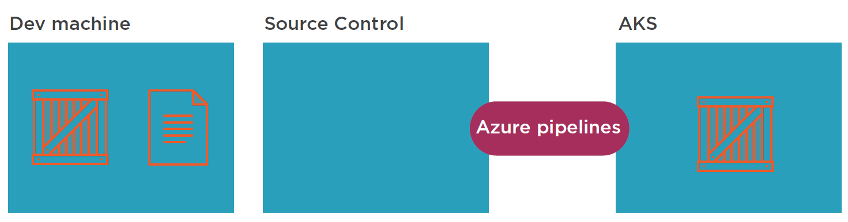
Deploy

Slide 54
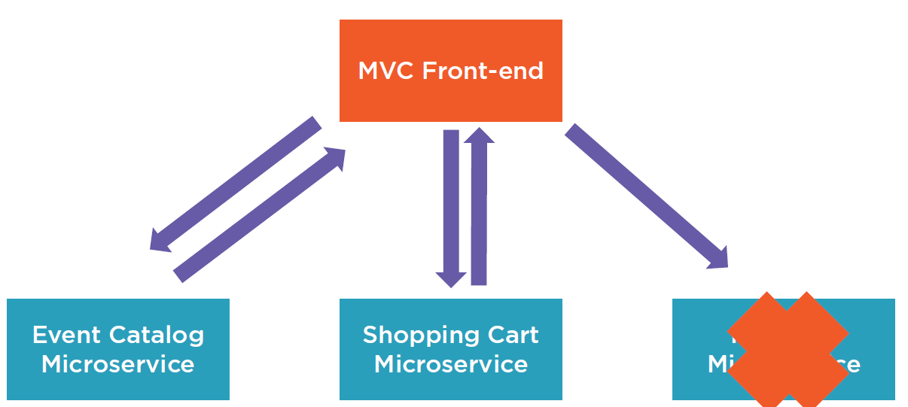
Comunicazione fra più microservizi

Slide 55
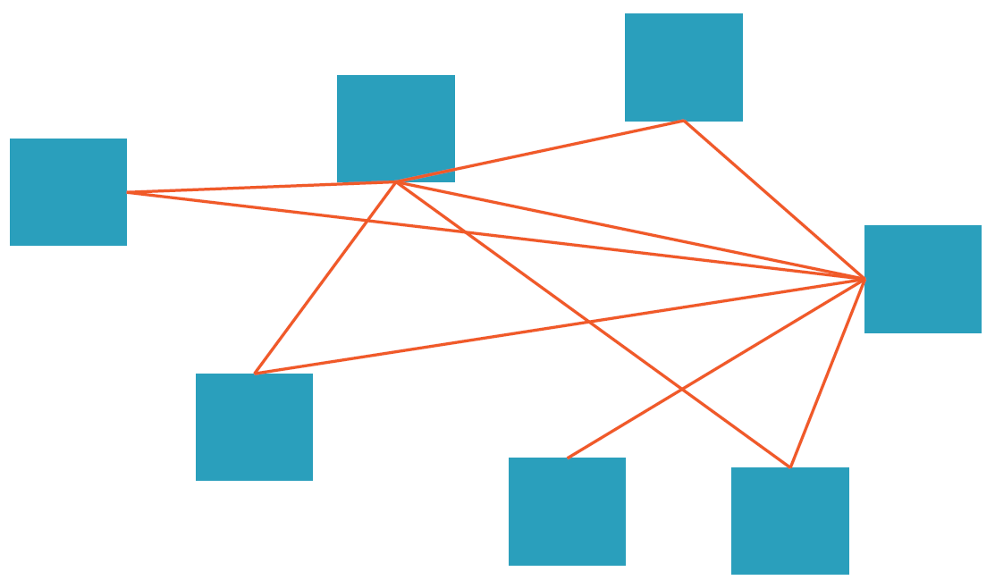
Uso dei messaggi

Slide 56
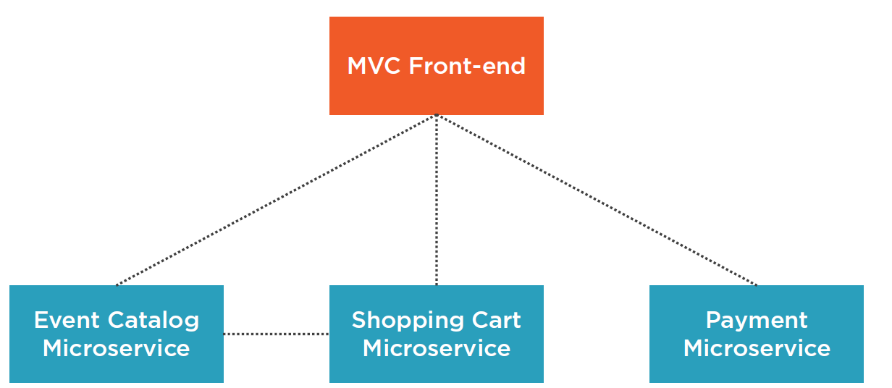
Dominio di esempio

